Slide 1
Министерство образования и науки РФ
Федеральное государственное бюджетное образовательное учреждение
высшего образования
«Глазовский государственный педагогический институт имени В.Г. Короленко»
Информационно поисковая система
Справочник командира
Выполнил: Чибышев Д.Н.
Руководитель: Касаткин К. А.
Глазов, 2017

Slide 2
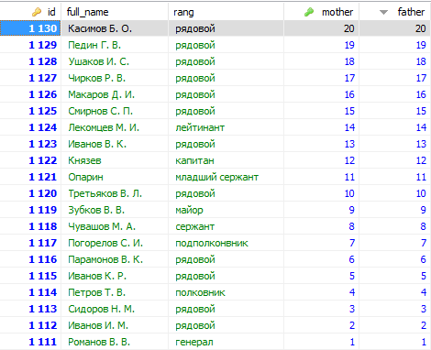

Slide 3
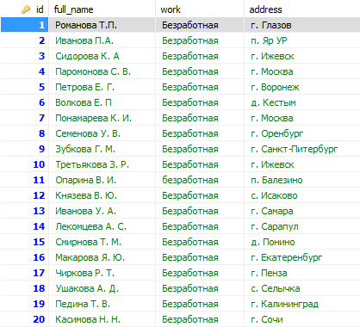

Slide 4
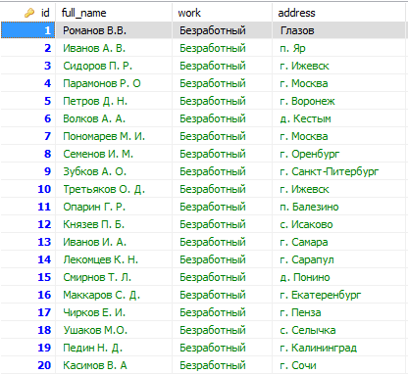

Slide 5
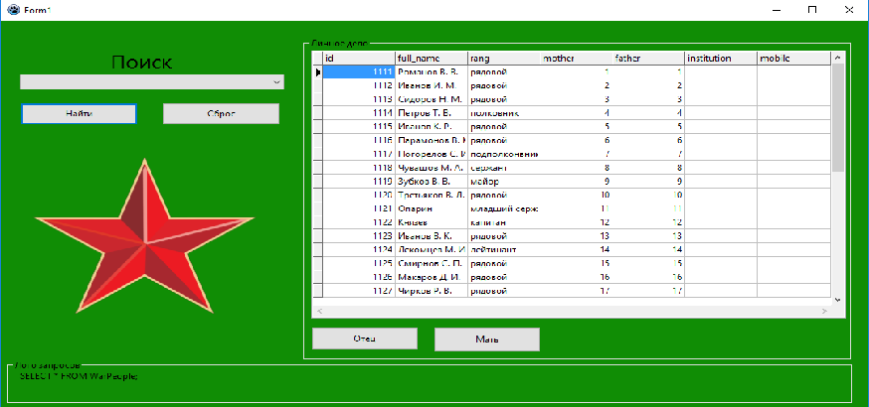

Slide 6
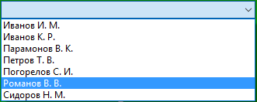

Slide 7
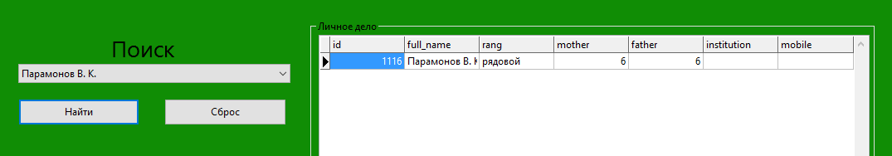

Slide 8
Спасибо за внимание!

